Slide 1

Görsel Programlama
Kullanıcı tanımlı kontroller

Slide 2
Kullanıcı tanımlı kontroller
User controls
Birden fazla kontrolün kümelenmesi
Kod mantığının gruplandırılması / bölünmesi
Yeniden kullanılabilirlik
Notes:
Wpf üzerinde kullanıcıların da bileşen oluşturması mümkündür. Mevcut bileşenlerin kullanılması ile yeni bir bileşen oluşturulabilir.
Görsel açıdan, oluşturulan uygulamada karmaşıklığın azaltılması, yazılan kodun bölümlere ayrılmış olması ve yeniden kullanılabilirlik adına kullanıcı tanımlı kontrollerin kullanılması avantaj sağlamaktadır.

Slide 3
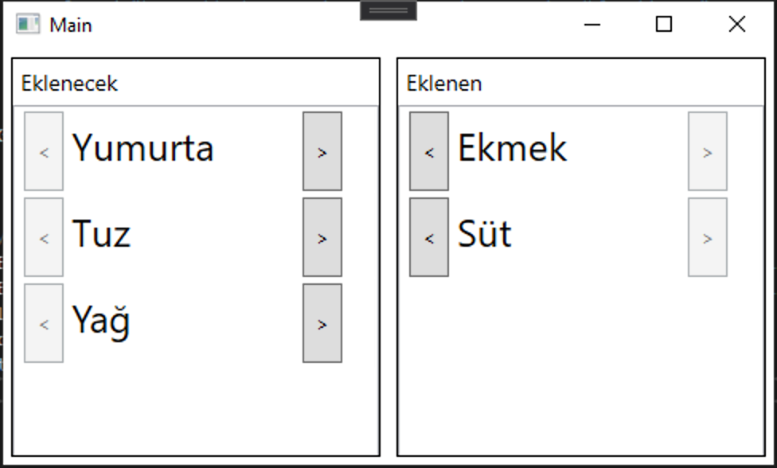
Örnek arayüz temeli
Notes:
Uygulama ve slaytlarda kullanılacak örnek uygulama.

Slide 4
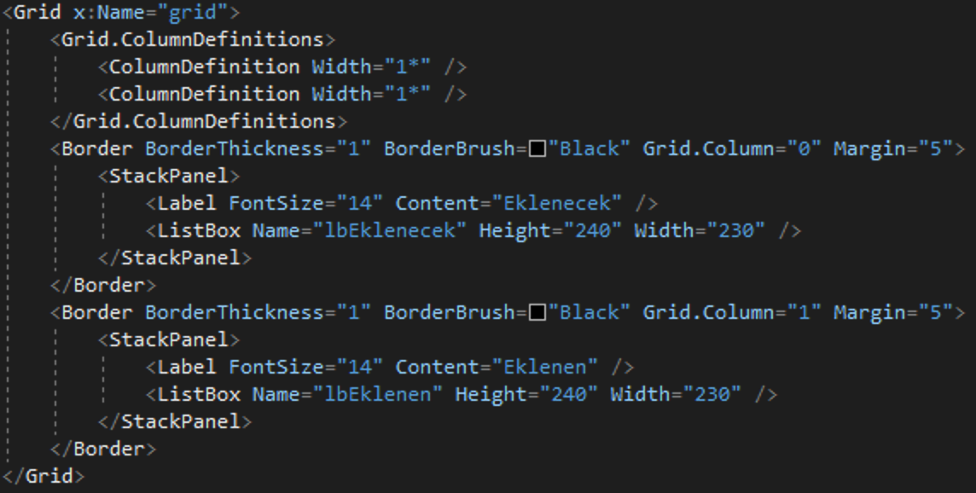
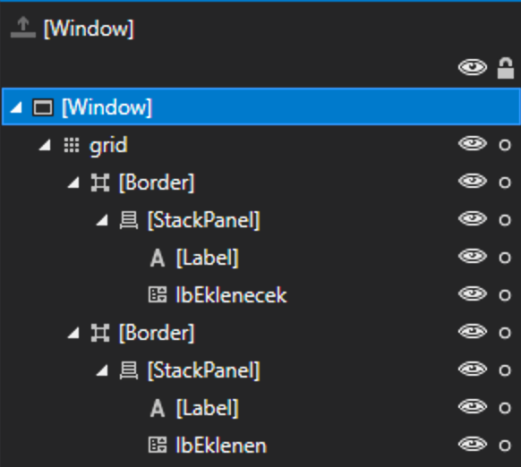
Örnek arayüz xaml
Notes:
Verilen pencerenin xaml kodu ve bileşen hiyerarşisi

Slide 5
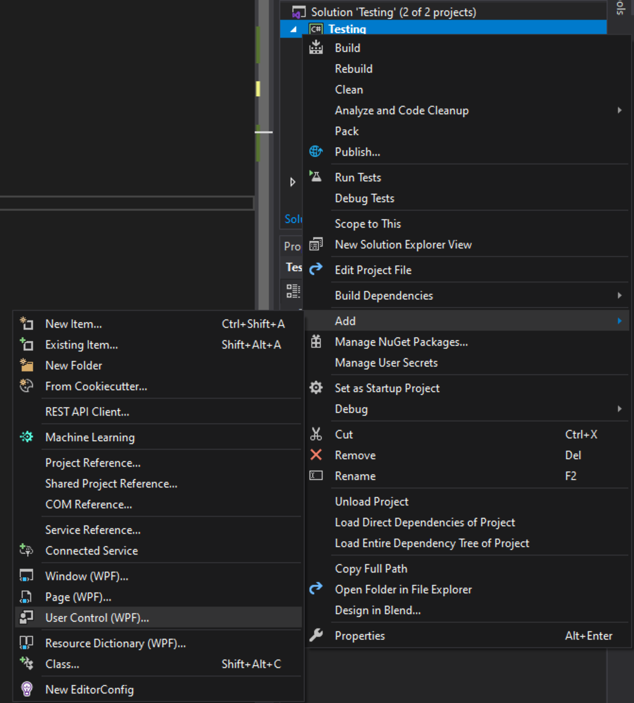
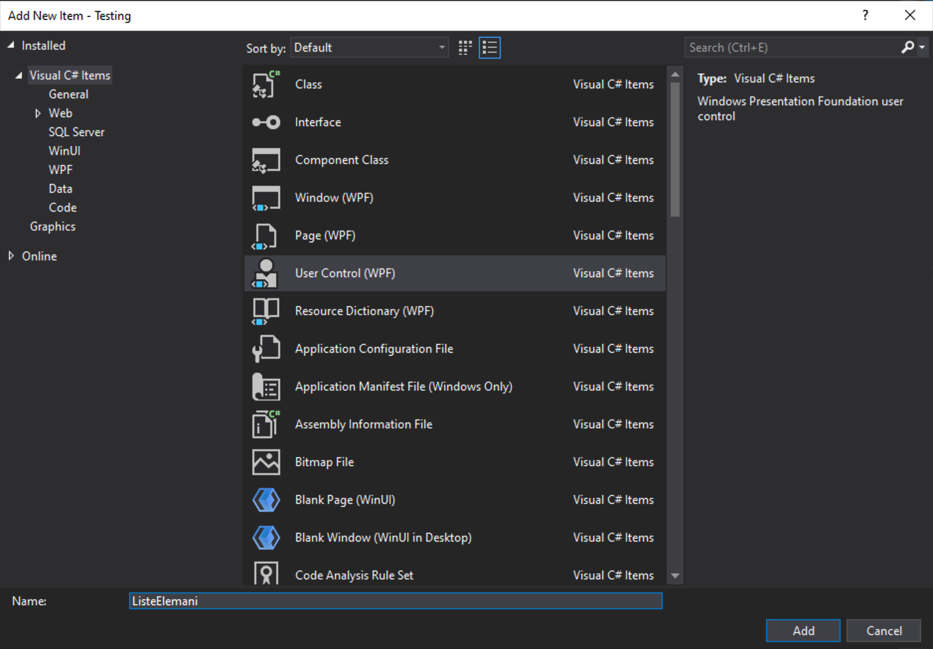
Kullanıcı tanımlı kontrol oluşturma
Notes:
UserControl oluşturmak için izlenmesi gereken adımlar.

Slide 6
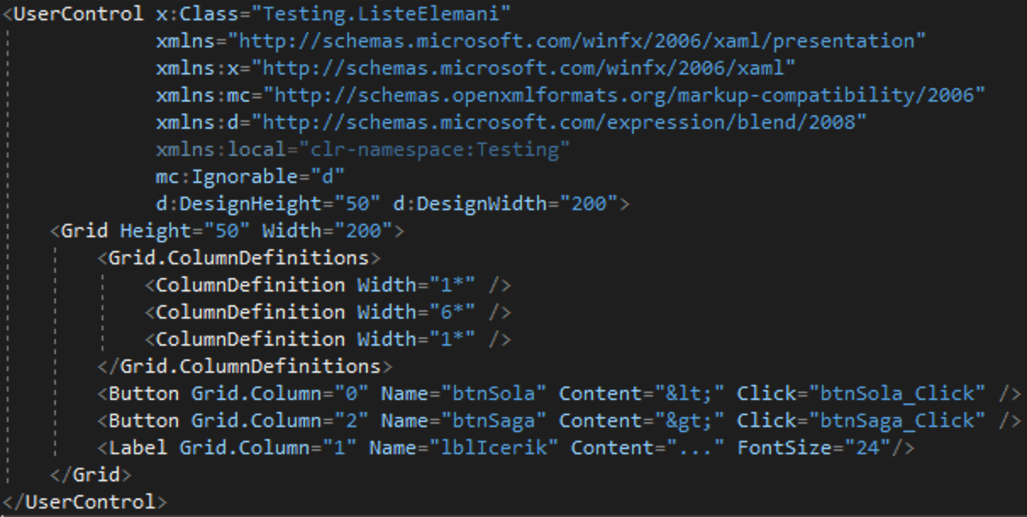
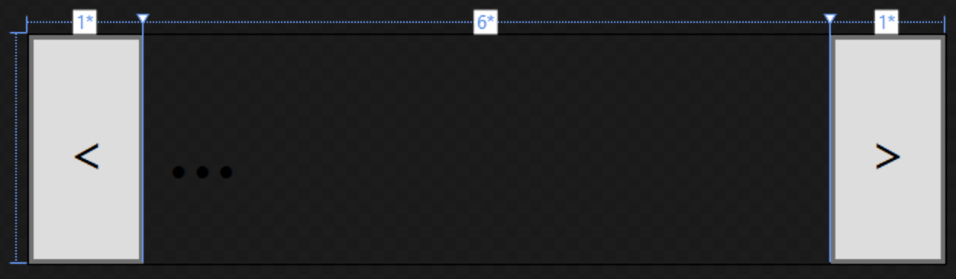
Kullanıcı tanımlı kontrolün tasarımı
Notes:
Sağ altta verilen pencerede kullanılan UserControl’ün oluşturulması ve xaml kodu

Slide 7
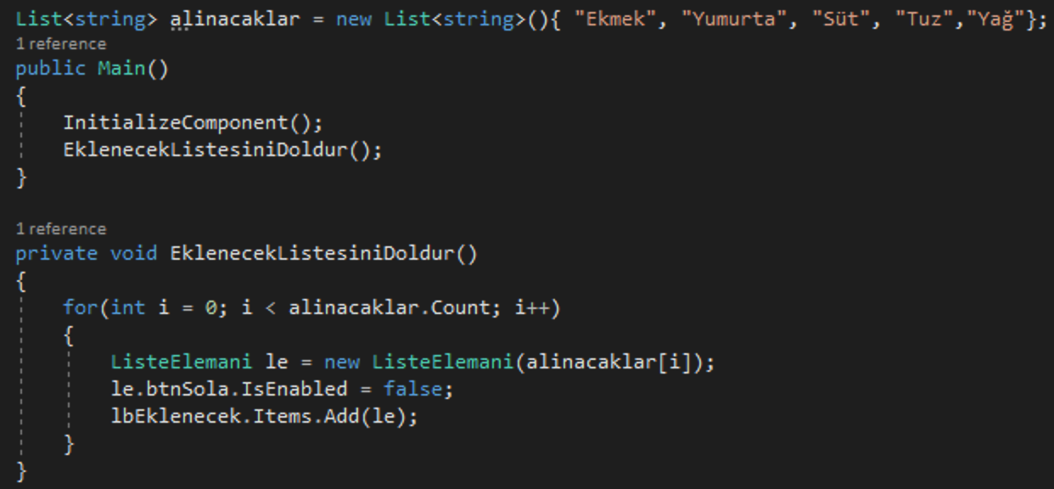
Kullanıcı tanımlı kontrolün kullanılması
Notes:
Standart bileşenlerde olduğu gibi kullanıcı tanımlı kontroller de dinamik olarak eklenebilirler.

Slide 8
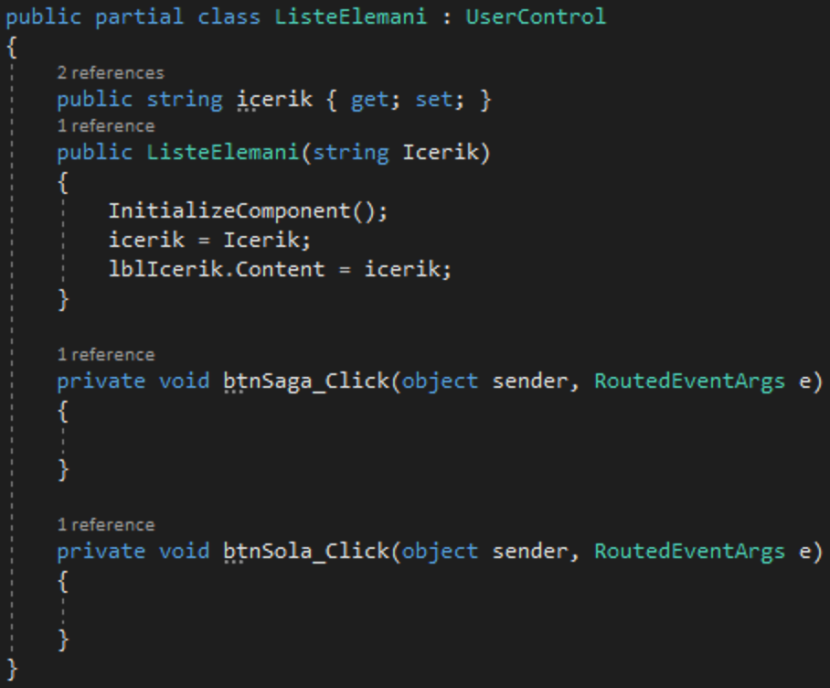
Kullanıcı tanımlı kontrol olayları
Notes:
Kullanıcı tanımlı bileşenlerin üzerinde tetiklenen olayların üst bileşenlere (container’lara) iletilmesi gerekebilmektedir. Örneğin slaytta oluşturulan UserControl için sağ ve sol tuşlarına tıklandığında mainwindow üzerindeki listelerde değişiklik yapılması gerektiğinden bu tuşların olaylarının ana pencereye taşınması gerekmektedir. Bunun için yönlendirilmiş olaylar kullanılabilmektedir.

Slide 9
Yönlendirilmiş olaylar
Görsel Ağaç (Visual Tree)
Direct Events
WinForms olaylarına benzer
Bubbling Events
Olayın tetiklendiği yerden itibaren metot bulana kadar yukarı ilerleme
En üst düğüm window
Tunneled Event
En üst düğümden olayın tetiklendiği yere kadar ilerleme
En alt düğüm bileşen
Notes:
Bileşenler bir ağaç olarak hiyerarşik yerleştirilirler. Olaylar ise 3 farklı şekilde tanımlanabilirler.

Slide 10
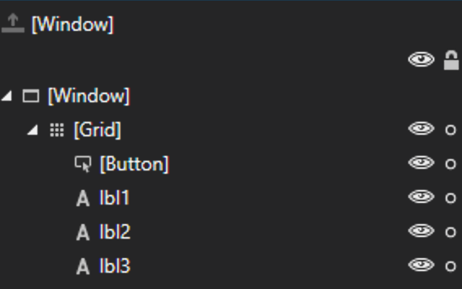
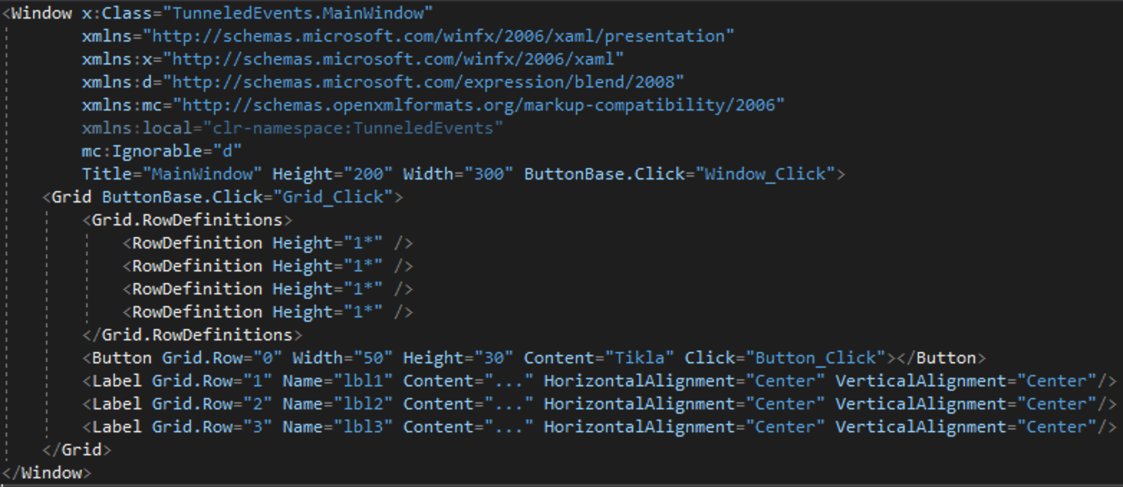
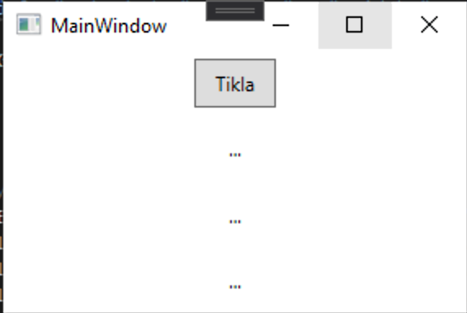
Yönlendirilmiş olaylar
Notes:
Yönlendirilmiş olayların örneği için verilen xaml kodu.

Slide 11
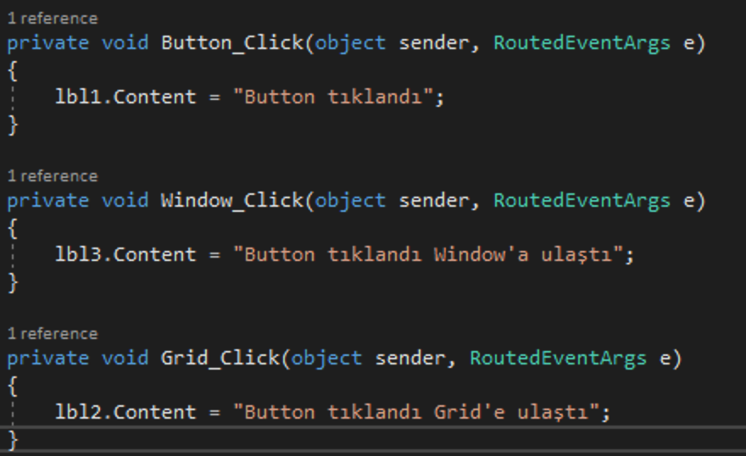
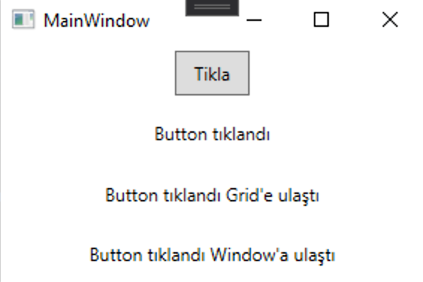
Yönlendirilmiş olaylar
Notes:
Yönlendirilmiş olaylarda olaylar en alttan üste doğru ilerler. En alt bileşende tetiklenen olay üst bileşenlerde de tetiklenmeye devam eder.

Slide 12
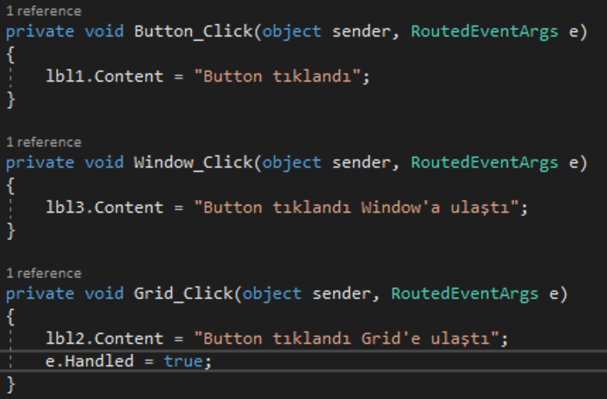
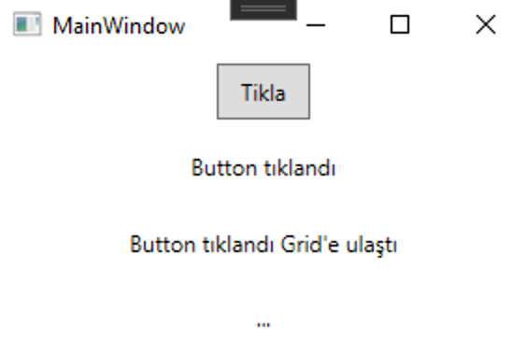
Yönlendirilmiş olaylar
Notes:
Eğer belirli bir kısımda olayların tetiklenmesi durdurulmak isteniyorsa handled özelliğinin set edilmesi gerekmektedir.

Slide 13
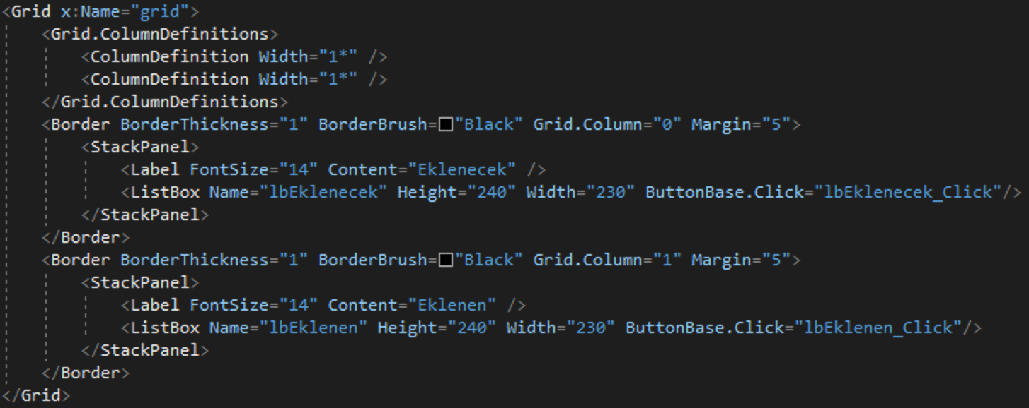
Örnek arayüzün güncellenmesi
Notes:
Arayüzde üstte olayları yakalamak için ButtonBase.Click kısımları eklenmiştir.

Slide 14
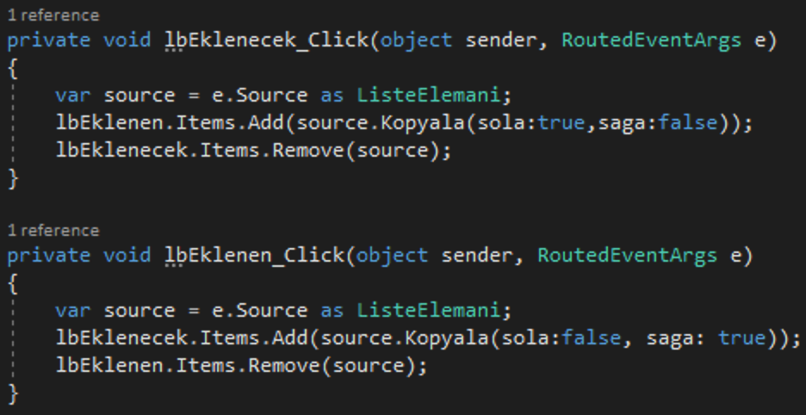
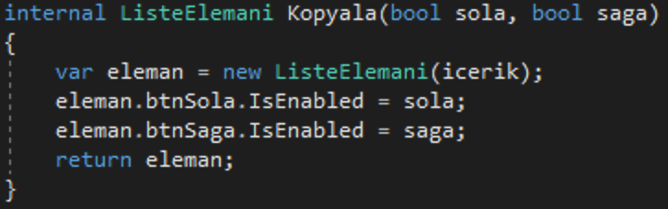
Örnek arayüzün kodu
Arayüze yapılan ekleme
ListeElemanı’na yapılan ekleme
Notes:
ButtonBase.Click ile yakalanan olayların kodları. Burada source’un kopyalanmasını gerektiren durum, dinamik olarak bileşen ağaçlarından taşıma işleminin gerçekleştirilememesidir.

